Slide 1

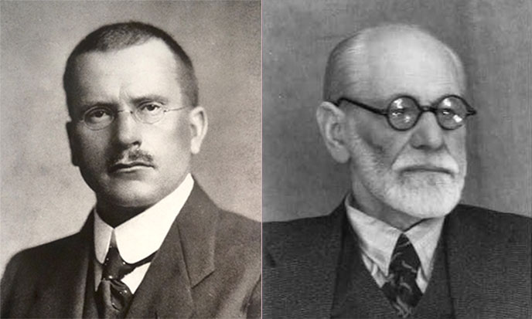
DIFFERENCES IN JUNG AND FREUD OPINION

Slide 2

Carl Gustav Jung awalnya kolega Freud, namun ia keluar dari psikoanalisa ortodoks untuk mendirikan teori kepribadian yang berbeda. Pertama, Jung menolak pandangan Freud mengenai pentingnya seksualitas. Menurutnya, kebutuhan seks setara dengan kebutuhan manusia lainnya seperti, makan, kebutuhan spiritual dan lain-lain. Kedua, Jung menentang pandangan bahwa mekanistik terhadap dunia dari Freud; bagi Jung tingkah laku manusia dipicu bukan hanya oleh masa lalu tetapi juga oleh pandangan orang mengenai masa depan, tujuan hidup, dan aspirasinya. Jung percaya bahwa setiap dari kita dimotivasikan bukan hanya oleh pengalaman-pengalaman bernada emosi yang diwarisi dari nenek moyang kita. Imaji-imaji warisan ini membentuk apa yang disebut Jung alam bawah sadar kolektif. Alam bawah sadar kolektif mencakup elemen-elemen yang tidak pernah kita alami secara individual melainkan yang diturunkan kita dari nenek moyang kita.

Slide 3

Beberapa elemen alam bawah sadar kolektif ini menjadi sangat berkembang, dan Jung menyebutkan arketipe. Jung berasumsi bahwa jiwa atau psike memiliki tingkatan sadar dan tidak sadar. Teori Jung lebih menjelaskan mengenai alam bawah sadar kolektif yaitu eksistensi manusia dimasa lalu dan bukan merupakan dari pengalaman pribadi individual.

Slide 4
Tipe Pribadi yang Sehat menurut Jung (Individuasi)
Individuasi adalah kondisi sehat secara psikologis, dimana seseorang berhasil mengintegrasikan kesadaran dan ketidaksadaran secara harmonis. Sehingga dalam pandangan Jung, seseorang yang memiliki pribadi yang sehat adalah seseorang yang terindividuasi. Ada beberapa syarat menjadi pribadi yang terindividuasi, yaitu:
1. Menjadi diri sendiri. Seseorang yang sehat haruslah orang yang mampu menjadi dirinya sendiri atau merealisasikan dirinya sendiri. Menjadi diri sendiri artinya bukan hanya mengenali kesadaran, namun mengenali ketidaksadaran diri sendiri juga. Mengenali ketidaksadaran bukan berarti diri kita dikendalikan oleh ketidaksadaran itu, namun justru menerima ketidaksadaran dengan sadar. Sehingga, kesadaran dan ketidaksadaran merupakan kekuatan yang sama besarnya (seimbang).

Slide 5

2. Menyeimbangkan sikap dan fungsi psikologis yang ada dalam diri. Dalam usia tertentu, akan terjadi dominasi yang kuat dalam sikap dan fungsi psikologis. Namun pribadi yang sehat mampu menyeimbangkan sikap yang ada dalam diri. Misalnya, jika pada usia 20 tahun, A adalah seorang yang ekstrovert, maka pada usia dewasa harus menyadari sisi introvertnya untuk diungkapkan. Pribadi yang sehat juga mampu menyeimbangkan fungsi psikologis yang ada dalam diri. Misalnya, jika tingkah laku B banyak dikendalikan oleh pikiran selama ini, maka B harus juga menyadari fungsi perasaan, intuisi, atau penginderaan.

Slide 6
3. Merubah Archetype. Selain itu, pribadi yang sehat juga mampu merubah archetype. Artinya, kita tidak perlu menampilkan topeng, supaya orang hanya melihat sisi baik kita saja (persona). Kita juga perlu menerima biseksualitas psikologis, yaitu mampu mengungkapkan sifat laki-laki dan wanita dalam diri kita, baik secara terpisah maupun bersamaan (anima-animus). Orang-orang yang mampu melakukan hal ini adalah orang yang paham dan toleran terhadap kodrat manusia pada umumnya.

Slide 7
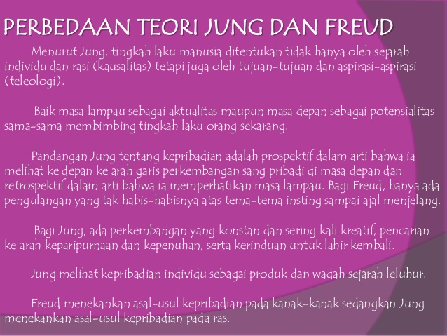

Slide 8
